Slide 1
স্বাগতম

Slide 2
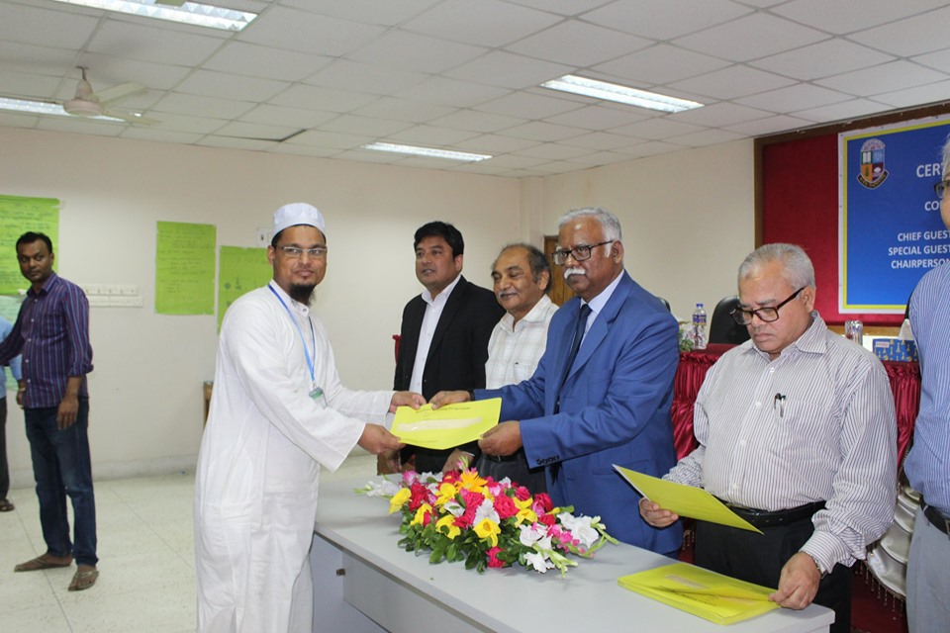
মোঃ হাফিজুর রহমান
প্রভাষক, সমাজবিজ্ঞান বিভাগ
শরণখোলা সরকারি কলেজ
শরণখোলা, বাগেরহাট।
aymaneamin95@gmail.com
Mobile :01740429943
বিষয়-সমাজবিজ্ঞান ১ম পত্র
শ্রেণি- একাদশ
অধ্যায়- তৃতীয়
পাঠ-সমাজবিজ্ঞানীদের মতবাদ ও অবদান

Slide 3
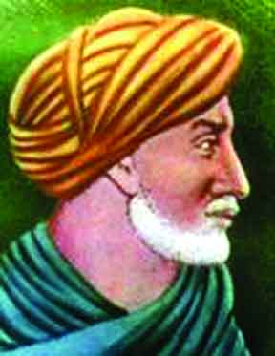
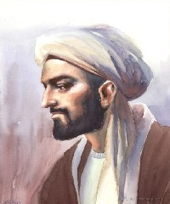
নিচের ছবিগুলো দেখে অনুমান কর……..

Slide 4
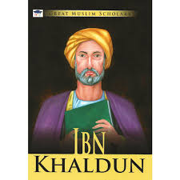
আজকের পাঠ….
ইবনে খালদুন

Slide 5
এই পাঠ শেষে শিক্ষার্থীরা-----
ইবনে খালদুন সম্পর্কে বলতে পারবে

Slide 6
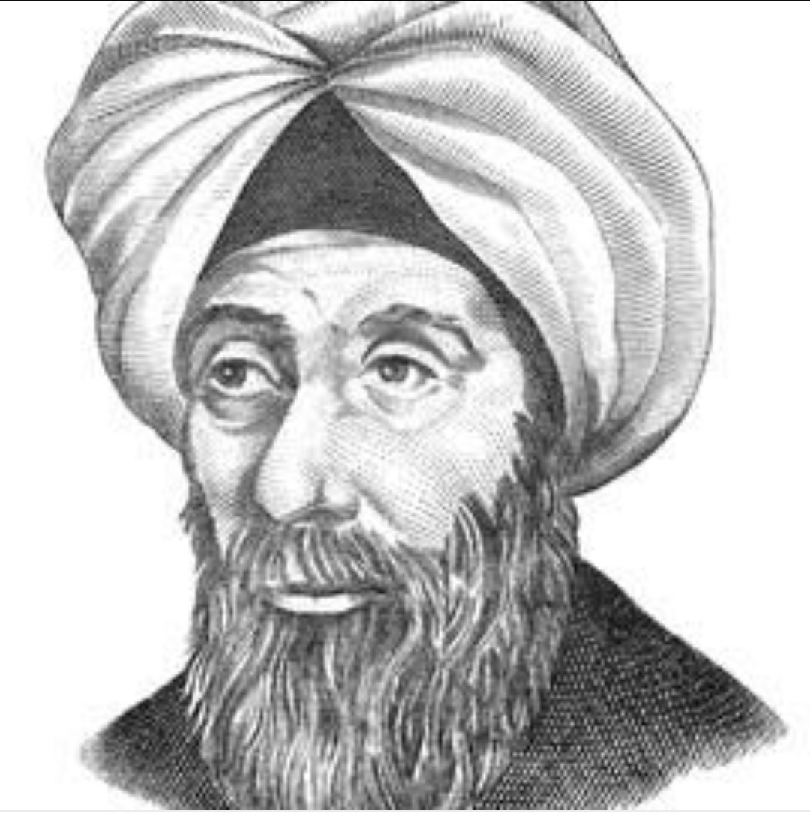
জন্ম ও মৃত্যু
ইবনে খালদুনের জন্ম আফ্রিকার তিউনিসিয়ায়। ১৩৩২ সালের ২৭ মে ইবনে খালদুন এক সম্ভ্রান্ত মুসলিম পরিবারে জন্মগ্রহণ করেন। তার পুরো নাম আবু জায়েদ ওয়ালীউদ্দিন ইবনে মুহাম্মদ ইবনে খালদুন। পিতার নাম মুহাম্মদ ইবনে খালদুন।মৃত্যু ১৯ মার্চ ১৪০৬ খ্রিষ্টাব্দ / ৮০৮ হিজরি, কায়রো।
ইবনে খালদুন
মুসলিম দার্শনিক (১৩৩২-১৪০৬)

Slide 7
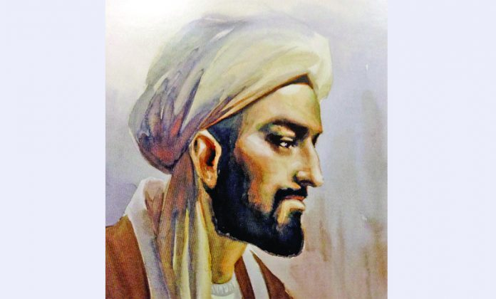
ইবনে খালদুনের পিতামহ তিউনিসিয়ার সুলতানের মন্ত্রী ছিলেন। ফলে তাদের পরিবার ছিল উচ্চ বংশীয় এবং শিক্ষিত। বাল্যকাল থেকে শিক্ষার প্রতি ইবনে খালদুনের প্রচন্ড অনুরাগ ছিল। তার স্মরণশক্তি ও মেধা ছিল প্রখর। দর্শন, রাজনীতি, অর্থনীতি, সমাজবিজ্ঞান, ইতিহাস প্রভৃতি বিষয়ের প্রতিও খালদুনের প্রবল ঝোঁক ছিল।
শৈশবকাল
ইবনে খালদুন

Slide 8
ইবনে খালদুনের রচনাবলী
১। আল-মোকদ্দমা
২। আল-উমরান বা সংস্কৃতি বিজ্ঞান
৩। বিশ্ব ইতিহাস বা History of the world

Slide 9
বিখ্যাত গ্রন্থ আল-মোকদ্দমা
তার বিখ্যাত গ্রন্থ আল-মোকদ্দমা বিভিন্ন বিষয়ভিত্তিক আলোচনার জন্য আজো সমানভাবে গ্রহণযোগ্য। ১৩৭৭ ঈসায়ীতে তিনি তার এই বিশ্বসমাদৃত সৃষ্টিকর্মটি রচনা করেন। যদিও এই গ্রন্থটি তার পরিকল্পিত বিশ্ব ইতিহাস কিতাব আল-ইবারের ভূমিকা হিসেবে তিনি রচনা করেন, তথাপি এটি বিশ্বব্যাপী একটি স্বতন্ত্র রচনা হিসেবে বিবেচিত হয়ে আসছে। আধুনিক কালের চিন্তাবিদদের মতে, তার এই গ্রন্থটিতেই ইতিহাসের দর্শন, সমাজবিজ্ঞান, জনসংখ্যাতত্ত্ব, সাংস্কৃতিক ইতিহাস এবং আরো বিভিন্ন বিষয় সম্পর্কে প্রথম আলোচনা করা হয়েছে।

Slide 10
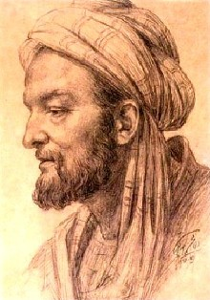
আসাবিয়া
এছাড়া মুকাদ্দমার আর একটি গুরুত্বপূর্ণ প্রতিপাদ্য ছিলো ‘আসাবিয়া’ এর ধারণা। শাব্দিকভাবে যার অর্থ হতে পারে ‘গোত্রবাদ’। আধুনিক পরিভাষায় আমরা একে জাতীয়তাবাদ বলেও উল্লেখ করতে পারি। সমাজের মানুষের মধ্যে পারস্পারিক বন্ধন কি করে কাজ করে, তার ব্যাখ্যা দিতে গিয়ে ইবনে খালদুন আসাবিয়া ধারণার উদ্ভব করেন। ইবনে খালদুন তার আলোচনায় দেখান, সভ্যতার যেকোন পর্যায়, যাযাবর জাতি থেকে রাষ্ট্র ও সম্রাজ্যের অধিকারী জাতি সকলের মধ্যেই আসাবিয়া কাজ করে। কোন জাতির সভ্যতার সূচনায় তাদের মধ্যে আস্যাবিয়া জোরালোভাবে কাজ করে এবং তাদের সভ্যতার বিলুপ্তির সময়ে এটির বিলুপ্তি ঘটে। ফলে অন্যকোন জোরালো আসাবিয়ার অধিকারী জাতি পতনোন্মুখ জাতির স্থান দখল করে। এ প্রক্রিয়াতেই বিভিন্ন সভ্যতার উত্থান ও পতন ঘটে।
ইবনে খালদুন

Slide 11
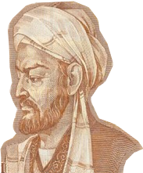
শ্রমের মূল্য তত্ত্ব
ইবনে খালদুন স্বীকার করে নেন, মুদ্রা মূল্য পরিমাপের আদর্শ, পণ্য বিনিময়ের মাধ্যম ও মূল্যের সংরক্ষক হিসেবে ভূমিকা পালন করে। কিন্তু সময়ের পরিবর্তনে চাহিদা ও যোগানের প্রেক্ষিতে স্বর্ণ ও রৌপ্যের মূল্যের যে পরিবর্তন হতে পারে, সে বিষয়টি তিনি চিন্তা করতে পারেননি। সম্পদের পরিমাপের একক হিসেবে তিনি শ্রমের মূল্য তত্ত্বের উদ্ভব করেন। সকল প্রকার সম্পদের মূল্য হিসেবে তিনি শ্রমকে গণ্য করেন।
ইবনে খালদুন

Slide 12
আসাবিয়া তত্ত্ব
সমাজের উপর যা সবচেয়ে বেশি কার্যকর হয় তা হলো সংহতি ও শক্তি।
আসাবিয়ার মূল লক্ষ্য সামাজিক স্বার্বভৌমত্ত্ব। আসাবিয়া মানুষকে তাদের সর্বজনীন উদ্দেশ্য সাধনে ঐক্যবদ্ধ করে,আত্মরক্ষার জন্য ঐক্যবদ্ধ করে এবং শত্রূ দমনের শক্তি যোগায়।
ইবনে খালদুন

Slide 13
সংস্কৃতি বিজ্ঞান
আল-উমরান একটি আরবী শব্দ যার অর্থ হচ্ছে সংস্কৃতি বিজ্ঞান। এ বিজ্ঞানের উদ্দেশ্য হলো মানুষ ও সমাজের প্রকৃতি সম্পর্কে সঠিক সত্যের সন্ধান ও বিশ্লেষণ সম্পর্কিত সমস্যার বিশদ আলোচনা করা।
ইবনে খালদুন

Slide 14
কিতাবুল আল ইবার
ইতিহাস সম্পর্কে তার লেখা ‘কিতাব আল ইবার’ বিশ্বের প্রথম ও সর্ববৃহৎ ইতিহাস গ্রন্থ। এছাড়াও তিনি ফিকাহ শাস্ত্রের উপর ‘লুবাব আল মাহসুল’ নামে একটি গ্রন্থ রচনা করেছেন। ইবনে খালদুনের বিভিন্ন মূল্যবান গ্রন্থ ইউরোপের বিভিন্ন ভাষায় অনূদিত হতে থাকে। ফলে ধীরে ধীরে সমগ্র বিশ্বে তার সুখ্যাতি ছড়িয়ে পড়ে।
ইবনে খালদুন

Slide 15
মূল্যায়ন
১। ইবনে খালদুন কতসালে জন্মগ্রহন করেন?
২। আল-আসাবিয়া প্রত্যয়টি ব্যাখ্যা কর।
৩। ইবনে খালদুনের বিখ্যাত গ্রন্থের নাম কী?
৪। সংস্কৃতি বিজ্ঞান কী?

Slide 16
বাড়ির কাজ
উদ্দীপকটি পড়ে নিচের প্রশ্নগুলোর উত্তর দাও।
‘উর্দুই হবে পাকিস্তানের একমাত্র রাষ্ট্র ভাষা’—পাকিস্তানিদের এমন ঘোষণার পর পূর্ব বাংলায় চরম ক্ষোভের সৃষ্টি হয়। বাংলা ভাষাকে রাষ্ট্র ভাষার দাবিতে আন্দোলন শুরু করে। ভাষার ভিত্তিতে একটি মানসিক ঐক্য গড়ে ওঠে। ভাষার ভিত্তিতে বাঙালি জাতীয়তাবাদও গড়ে ওঠে, যা বাংলাদেশের স্বাধীনতা সংগ্রামকে ত্বরান্বিত করে। প্রতিটি সমাজই মূলত এই মানসিক ঐক্য বা বন্ধনের ভিত্তিতে টিকে থাকে।
ক. ইবনে খালদুনের বিখ্যাত গ্রন্থটির নাম লেখো। খ. শ্রমের মূল্যতত্ত্ব বলতে কী বোঝো? গ. উদ্দীপকের বিষয়টি ইবনে খালদুনের কোন প্রত্যয় দ্বারা ব্যাখ্যা করা যায়? ঘ. ওই প্রত্যয়ের আলোকে বাংলাদেশ নামক রাষ্ট্রের উৎপত্তি ব্যাখ্যা করো।

Slide 17
ধন্যবাদ

